Slide 1
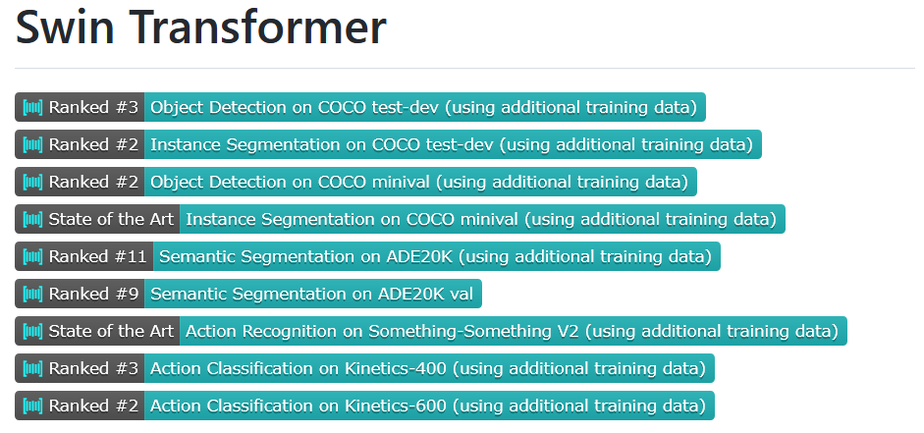
Swin Transformer: Hierarchical Vision Transformer using Shifted Windows
Ze Liu†* Yutong Lin†* Yue Cao* Han Hu*‡ Yixuan Wei†
Zheng Zhang Stephen Lin Baining Guo
Microsoft Research Asia
2021 ICCV
ICCV 2021 best paper

Slide 2
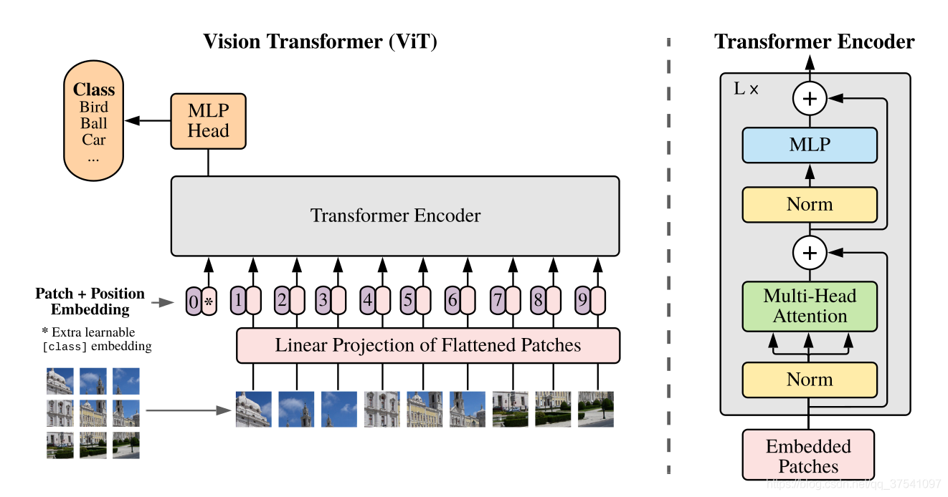
ViT
AN IMAGE IS WORTH 16X16 WORDS: TRANSFORMERS FOR IMAGE RECOGNITION AT SCALE
2021 ICLR
Patch

Slide 3
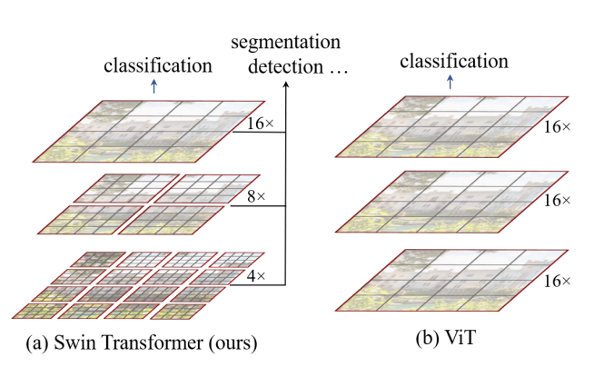
网络整体框架对比
Window Multi-Head Self-Attention(W-MSA)
-> Shifted Window Multi-Head Self-Attention(SW-MSA)

Slide 4
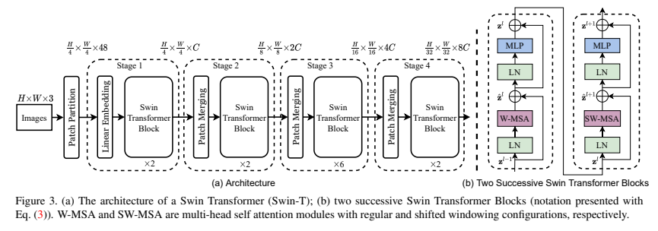
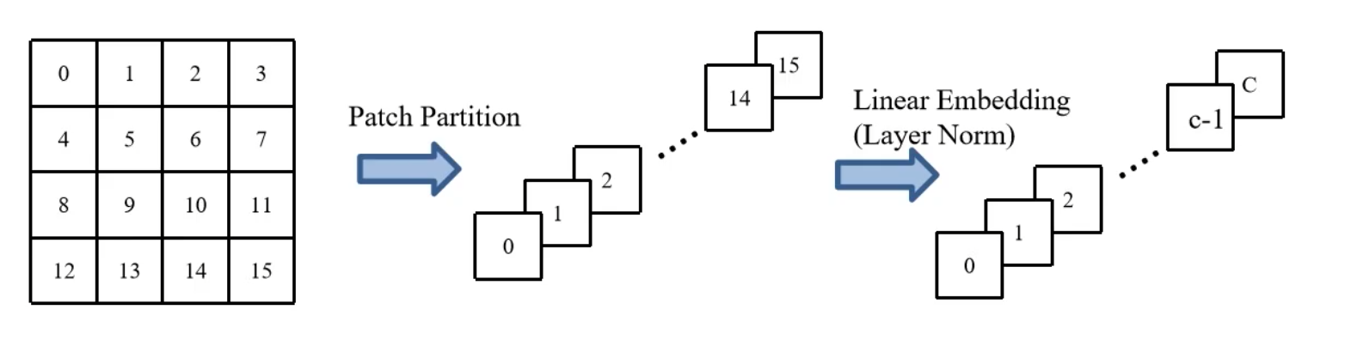
网络整体框架
[H, W, 3]
-> [H/4, W/4, 48]
-> [H/4, W/4, C]

Slide 5
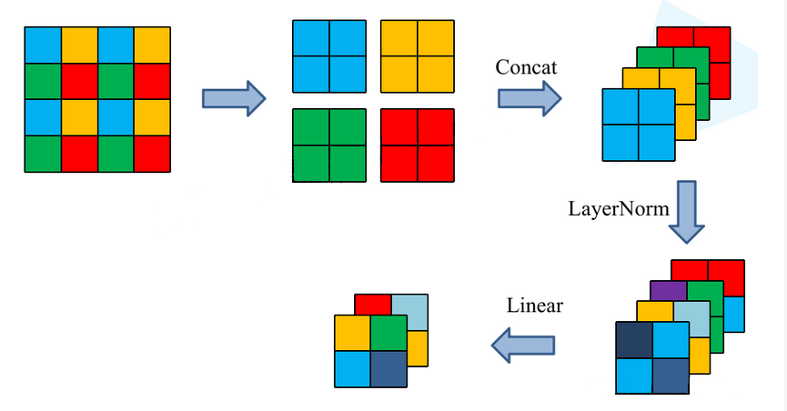


Patch Merging

Slide 6
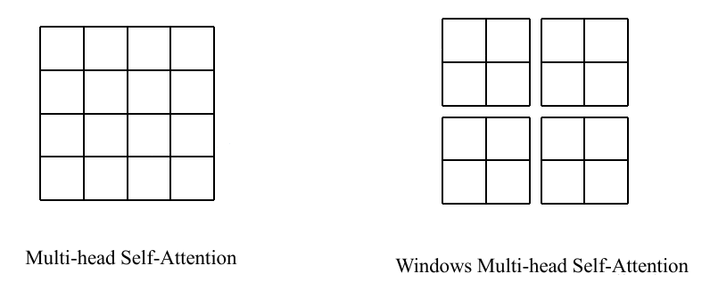

W-MSA
目的：减少计算量 缺点：窗口之间无法进行信息交互
Patch：通过W_{q},W_{k},W_{v}, 生成Q，K，V
$SA\left(Q,K,V\right)=SoftMax\left(\frac{QK^{T}}{\sqrt{d}}\right)$V
MSA(z) = [SA1(z); SA2(z); · · · ; SAk(z)]

Slide 7
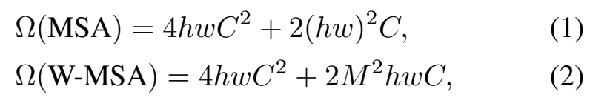
W-MSA
h=w=112 M=7 C=128 节省：40124743680 FLOPs
h 代表 feature map的高度
w 代表 feature map 的宽度
C 代表 feature map 的深度
M 代表每个窗口（Windows）的大小

Slide 8
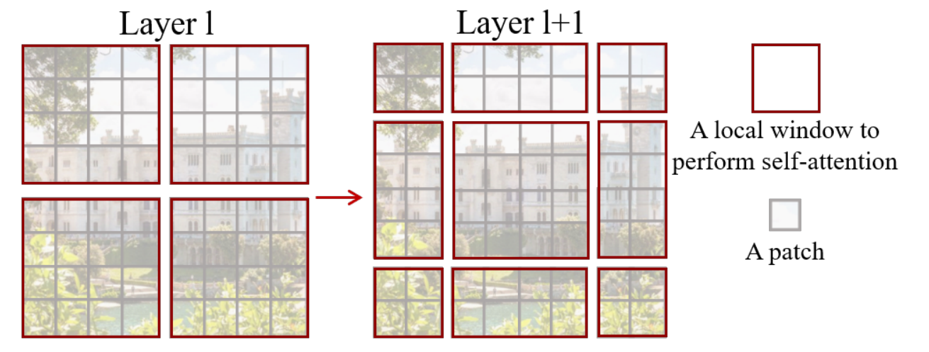
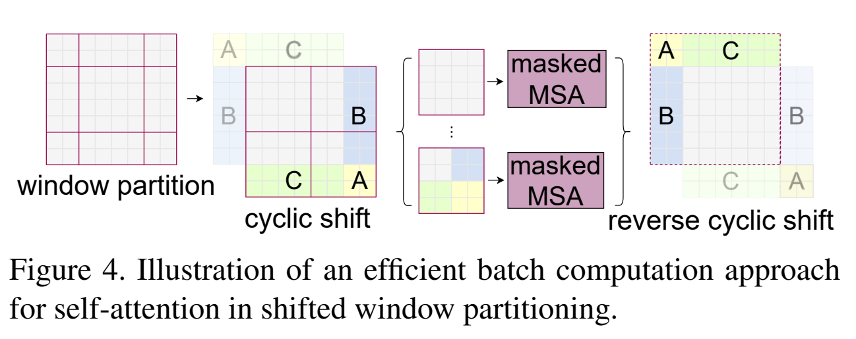
SW-MSA
目的：实现不同Window之间的信息交互
Shifted Window Multi-Head Self-Attention (SW-MSA)

Slide 9
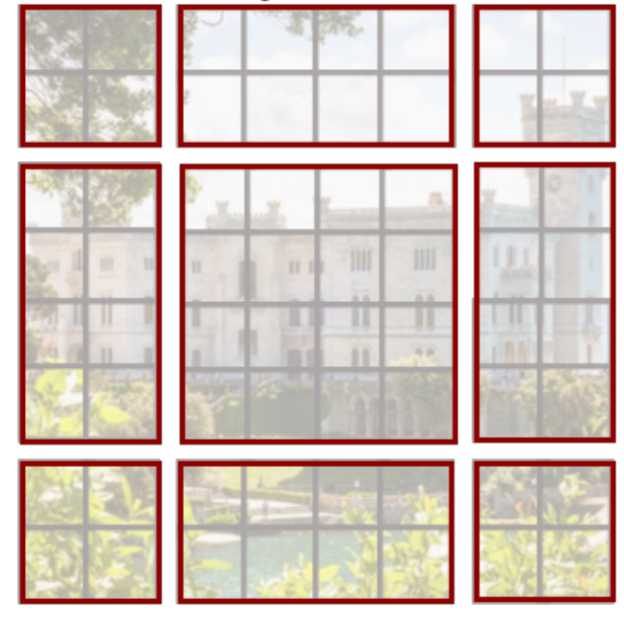
Shifted Window
C
0 | 1 | 2
3 | 4 | 5
6 | 7 | 8
A
B

Slide 10
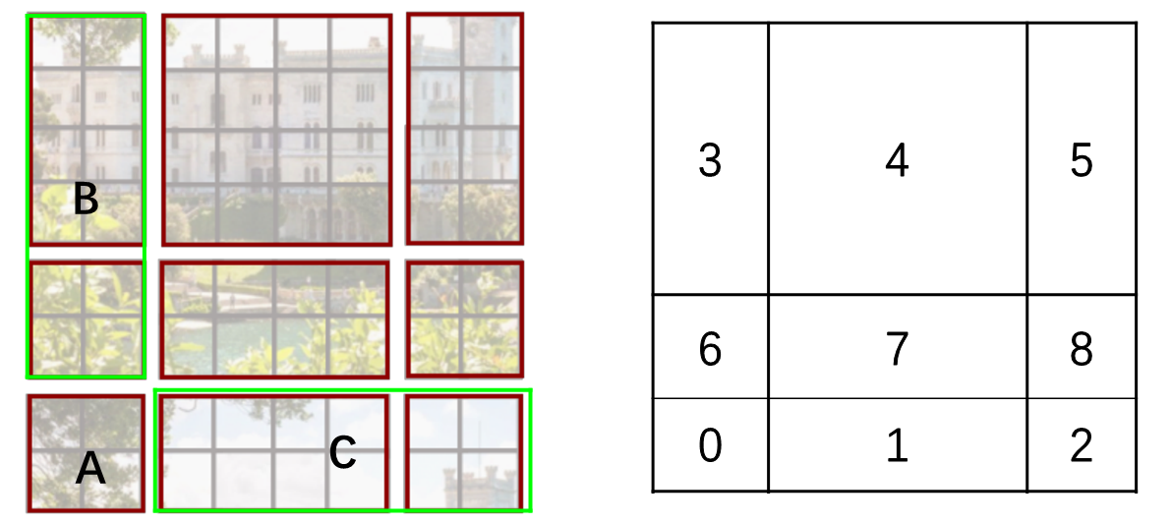
Shifted Window

Slide 11
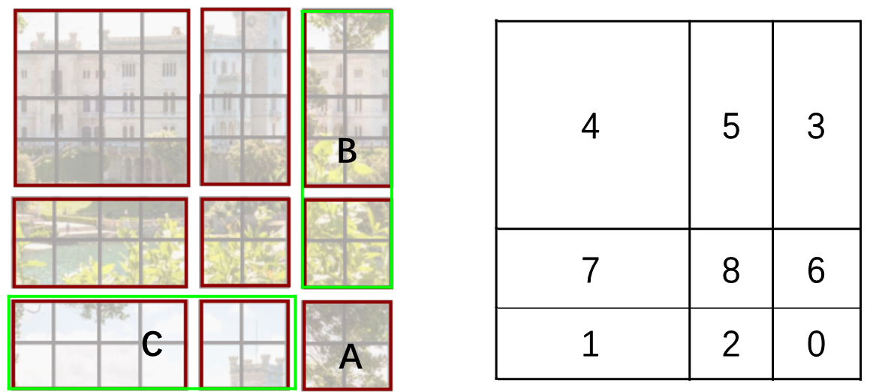
Shifted Window

Slide 12
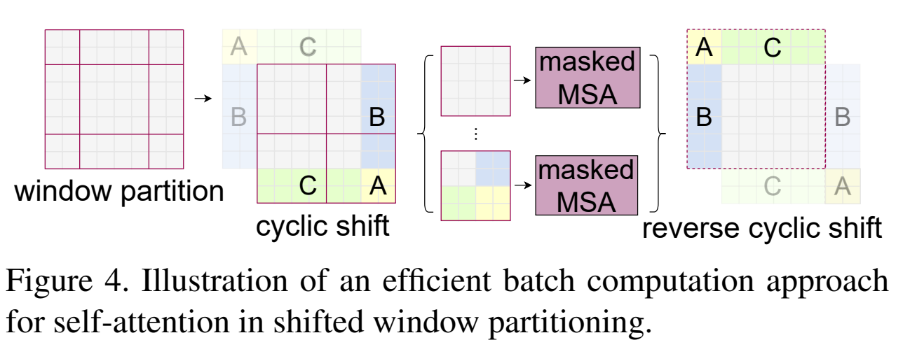
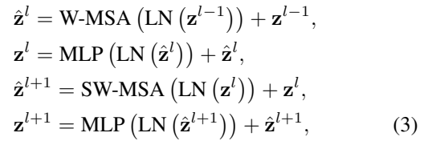
Shifted Window
区域5
区域3
0 | 1 | 2 | 3
4 | 5 | 6 | 7
8 | 9 | 10 | 11
12 | 13 | 14 | 15
$$α_{0,0 } α_{0,1 } α_{0,2}{ α}_{0,3 }{ α}_{0,4 }α_{0,5 }α_{0,6 }α_{0,7 }α_{0,8 }α_{0,9 }{ α}_{0,10 }{ α}_{0,11 }α_{0,12 }{ α}_{0,13 }α_{0,14 }α_{0,15 }$$
-100
-100
-100
-100
Softmax

Slide 13
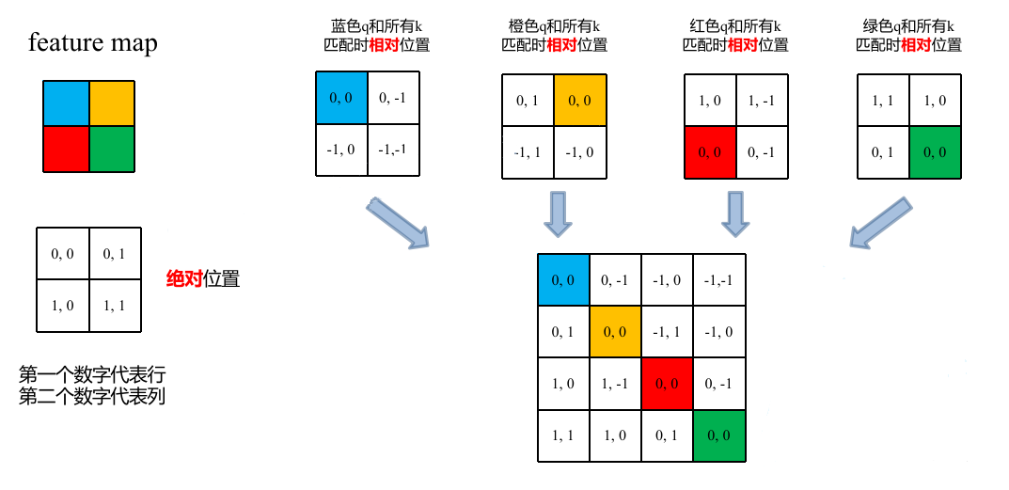
Relative position bias
相对位置索引

Slide 14
Relative position bias
0,0 | 0,-1 | -1,0 | -1,-1
0,1 | 0,0 | -1,1 | -1,0
1,0 | 1,-1 | 0,0 | 0,-1
1,1 | 1,0 | 0,1 | 0,0
1，1 | 1，0 | 0，1 | 0，0
1，2 | 1，1 | 0，2 | 0，1
2，1 | 2，0 | 1，1 | 1，0
2，2 | 2，1 | 1，2 | 1，1
偏移从0开始
行、列标加上M-1

Slide 15
Relative position bias
1，1 | 1，0 | 0，1 | 0，0
1，2 | 1，1 | 0，2 | 0，1
2，1 | 2，0 | 1，1 | 1，0
2，2 | 2，1 | 1，2 | 1，1
3，1 | 3，0 | 0，1 | 0，0
3，2 | 3，1 | 0，2 | 0，1
6，1 | 6，0 | 3，1 | 3，0
6，2 | 6，1 | 3，2 | 3，1
行标乘上2M-1

Slide 16
Relative position bias
3，1 | 3，0 | 0，1 | 0，0
3，2 | 3，1 | 0，2 | 0，1
6，1 | 6，0 | 3，1 | 3，0
6，2 | 6，1 | 3，2 | 3，1
4 | 3 | 1 | 0
5 | 4 | 2 | 1
7 | 6 | 4 | 3
8 | 7 | 5 | 4
行、列标相加

Slide 17
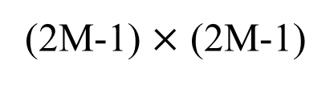
Relative position bias
Relative position bias table
(2M-1) $×$ (2M-1)
0.1 | 0.2 | 0.3 | 0.8 | 0.1 | 0.6 | 0.4 | 0.4 | 0.7
0 | 1 | 2 | 3 | 4 | 5 | 6 | 7 | 8
4 | 3 | 1 | 0
5 | 4 | 2 | 1
7 | 6 | 4 | 3
8 | 7 | 5 | 4
0.1 | 0.8 | 0.2 | 0.1
0.6 | 0.1 | 0.3 | 0.2
0.4 | 0.4 | 0.1 | 0.8
0.7 | 0.4 | 0.6 | 0.1
Relative position index
Relative position bias

Slide 18
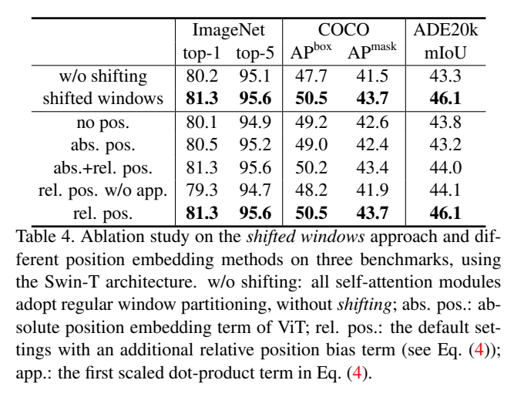
Ablation Study

Slide 19
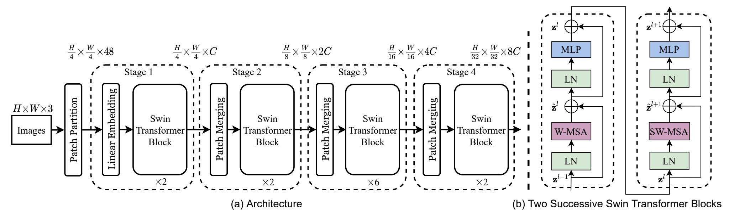
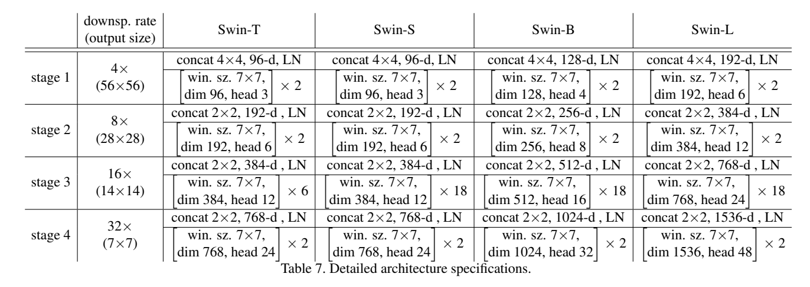
Patch Merging

Slide 20
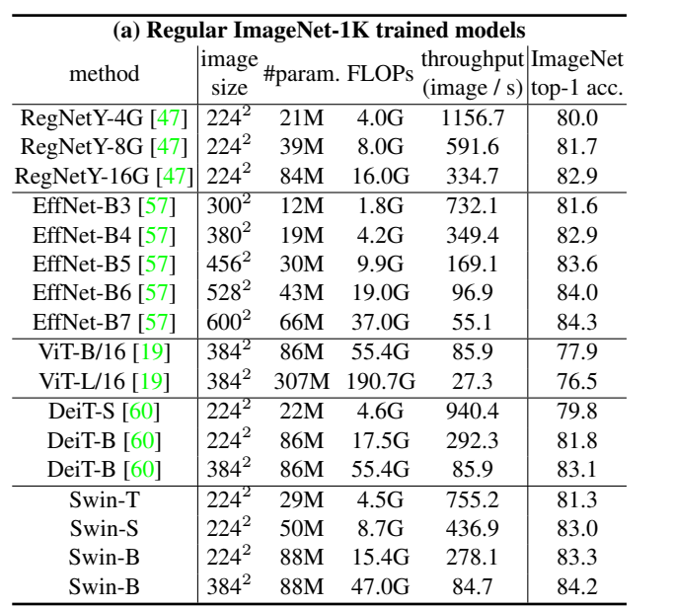
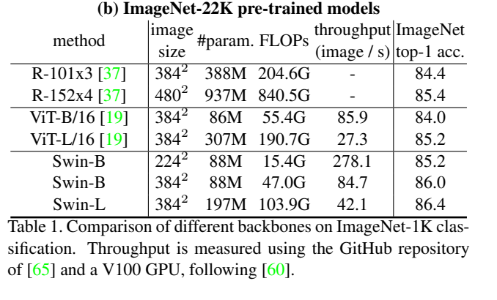
Image Classification

Slide 21
Conclusion
Swin Transformer能够提供分层的特征表示，可以有效解决单层级模型处理视觉任务中目标尺寸多变的问题。
用window的概念将CNN中局部性计算的思想引入到transformer中，提出了有效的基于移动窗口的self-attention，并且大大降低了计算复杂度。
在多种任务（图像分类，目标检测，语义分割）中都取得最好的结果。

